Slide 1
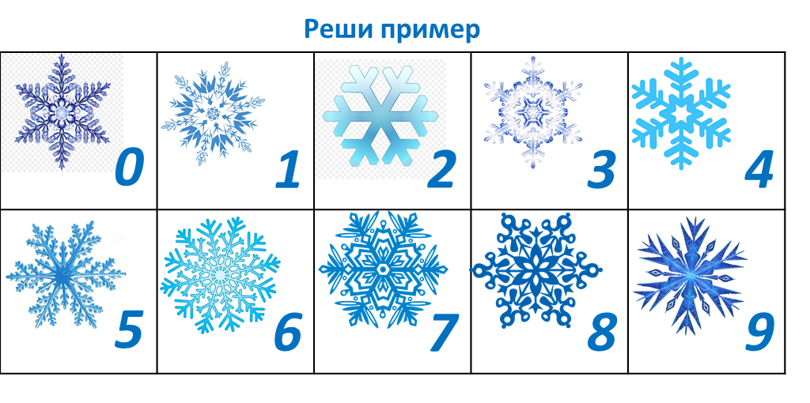

Slide 2
Реши пример
0
1
2
3
4
5
6
7
8
9

